Slide 1




El coste económico de las especies exóticas invasoras y la base de datos INVACOST
Elena Angulo y Ana Novoa
Notes:
Hola, os voy a hablar del coste económico de las especies invasoras y de la base de datos InvaCost.

Slide 2
El coste económico de las especies exóticas invasoras y la base de datos INVACOST
Elena Angulo y Ana Novoa
Estructura de la charla:
El porqué y la construcción de la base de datos InvaCost
Los datos en lenguas no inglesas
Los costes económicos en España
Los costes económicos en las áreas protegidas a nivel mundial
Notes:
Hola, os voy a hablar del coste económico de las especies invasoras y de la base de datos InvaCost.

Slide 3
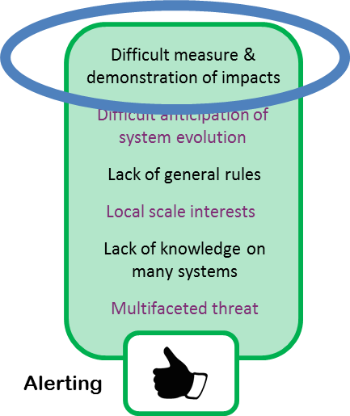
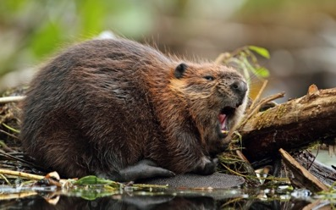
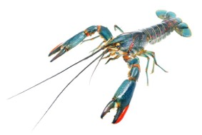
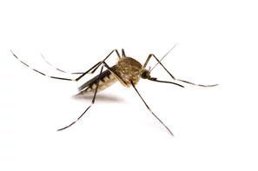
Sigue siendo dificil convencer al público y a los que toman las decisiones
de la importacia de gestionar las especies invasoras
Debate sobre la ciencia de las invasiones biológicas
Courchamp et al. 2017 TREE doi: 10.1016/j.tree.2016.11.001
Notes:
Aquí os muestro las dificultades de la ciencia de las invasiones biológicas en relación a otras ciencias que están ya más asentadas.
La primera de ellas se refiere a la dificultad de medir y de demostrar los impactos.
En general no podemos predecir que va a pasar en el ecosistema una vez invadido
Faltan reglas para predecir impactos, falta conocimiento en muchos ecosistemas, y los impactos se observan en multiples facetas
Hay veces que las especies también tienen interés económico

Slide 4


El dinero es una métrica común para todos los públicos
→ sensibiliza al público & fuerza a los políticos
Medida de impacto →
Born et al. 2005 Ecol Econ doi: 10.1016/j.ecolecon.2005.08.014
Larson et al. 2011 J Environ Manage doi: 10.1016/j.jenvman.2010.08.025
Dana et al. 2013 Oryx doi: 10.1017/S0030605312001263
Notes:
Sin embargo una manera de medir el impacto es a través del dinero

Slide 5

El dinero es una métrica común para todos los públicos
→ sensibiliza al público & fuerza a los políticos
→ es una base eficiente para la toma de decisiones
Born et al. 2005 Ecol Econ doi: 10.1016/j.ecolecon.2005.08.014
Larson et al. 2011 J Environ Manage doi: 10.1016/j.jenvman.2010.08.025
Dana et al. 2013 Oryx doi: 10.1017/S0030605312001263

Slide 6

El dinero es una métrica común para todos los públicos
→ sensibiliza al público & fuerza a los políticos
→ es una base eficiente para la toma de decisiones
→ ayuda a priorizar las invasiones en la agenda global de medio ambiente
Born et al. 2005 Ecol Econ doi: 10.1016/j.ecolecon.2005.08.014
Larson et al. 2011 J Environ Manage doi: 10.1016/j.jenvman.2010.08.025
Dana et al. 2013 Oryx doi: 10.1017/S0030605312001263

Slide 7
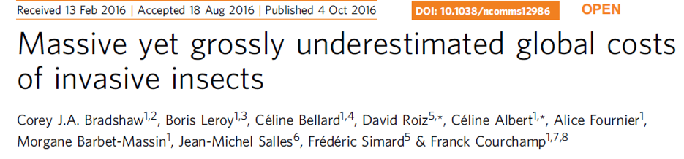

Las especies invasoras son costosas
~ US$ 76.9 mil millones por año globalmente
Notes:
Además las especies invasoras cuestan dinero
P.e.
En España observamos un incre-mento desde 4 millones de euros por año antes del año 2000 hasta 13 millones de euros por año en los últimos años

Slide 8



La base de datos InvaCost
Necesidad de una revisión global de los costes económicos
We need a Global
Synthesis
Armonizar la información disponible & identificar las lagunas del conocimiento
priorizar acciones de gestión & coordinar respuestas a escalas relevantes
Notes:
El objetivo de la base de datos InvaCost era tener toda la informacion disponible recopilada y harmonizada en una única moneda
Esta infrmación será esencial no solo para la investigación, para identificar las lagunas en el conocimiento
Sino tambien en cuanto a la gestión para priorizar y coordinar las acciones a diferentes escalas

Slide 9



Colaborativa
Viva (Continuamente actualizada)
Accessible al público
Necesitamos una síntesis global
Y fiable
Base de datos InvaCost
Trabajo de colaboración entre todos los actores en juego
Notes:
La base de datos resultante tendría que ser: accesible a todos los públicos
Es una base de datos viva, que va a ir incrementandose con el tiempo,
Cualquiera puede venir y acceder a los datos, mandar datos nuevos
Y en cada versión la base de daatos se perfecciona, y los errores disminuyen
Ello depende de un trabajo de colaboración entre TODOS los actores en juego

Slide 10

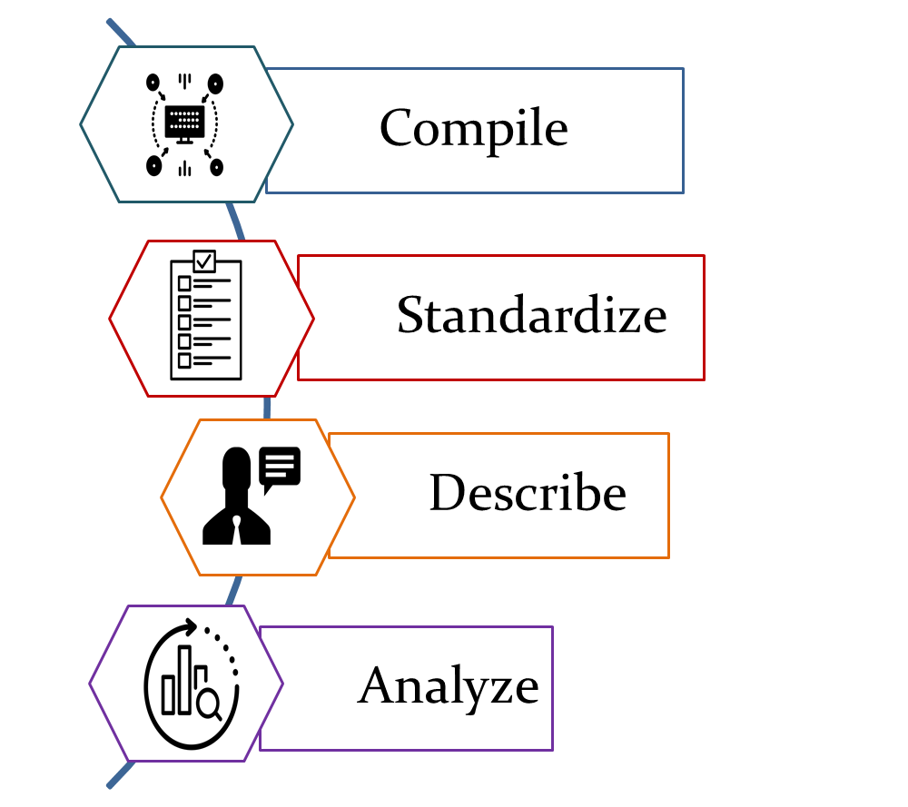



Construcción de la base de datos
InvaCost
Turkey Lira
65 campos descriptivos
Dólares americanos
(US$) 2017
Notes:
La base de datos se construye inicialmente a partir de los costes disponibles en la literatura
Los estandariza a una moneda unica, que son dólares americanos de 2017, para poder hacer comparaciones
Y contiene tambien 65 campos descriptivos que describen como es el coste
Esto permite hacer análisis como los que teneis en la documentación que os voy a dejar, y los que os voy a presentar aqui

Slide 11

¿cómo se buscan los costes económicos?
InvaCost
Notes:
Bueno, uno de los grandes problemas para hacer la base de datos es donde buscar los costes

Slide 12
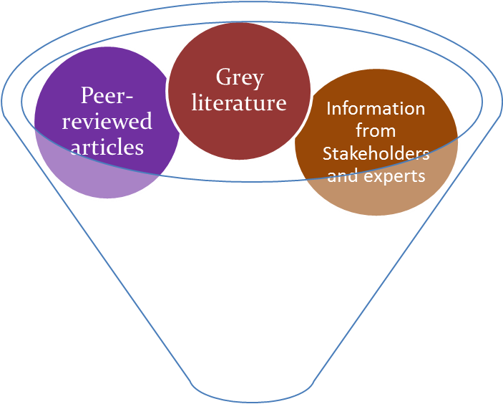

V.1 de InvaCost
Búsqueda estandardizada
(econom* OR cost OR monetary OR dollar OR euro OR "sterling pound") AND (invasi* OR alien OR non-indigenous OR nonindigenous OR nonnative OR non-native OR exotic OR introduced OR naturali* OR invader) NOT (cancer* OR cardio* OR surg* OR carcin* OR engineer* OR rotation OR ovar* OR polynom* OR purif* OR respirat* OR "invasive technique" OR carbon OR fuel OR therap* OR vehicle OR cell* OR drug OR fitness OR "operational research" OR banking OR liberalization)
Notes:
Como somos científicos, pues donde primero buscamos es en la literatura científica. Google scholar, web of science…
En estos buscadores se puede hacer una búsqueda estandarizada. Lo cual está muy bien
Metes las palabras clave y obtienes un monton de articulos, de los cuales no todos servirán, pero algunos si
El problema era que los costes eran mayoritariamente en inglés.
Asi se construyó la primera versión de InvaCost

Slide 13
V.1 de InvaCost
Búsqueda estandardizada
+
Información de expertos y otros actores
InvaCost
Information from
Stakeholders and experts
Notes:
A esta busqueda de información estandarizada se añadió una busqueda de información a expertos y otros actores de las invasiones biologicas
sobre todo en frances

Slide 14

V.1 de InvaCost
99% inglés & búsqueda estandarizada
2,419 costes!!
< 1%
de expertos y otros actores
InvaCost
Notes:
Pero resultó en un porcentaje bastante bajo de costes en otros idiomas que no fueran ingés
y que sobre todo fueron en francés

Slide 15

V.1 de InvaCost
99%
< 1%
InvaCost
Notes:
Esto no era realista…, dada la cantidad de idiomas que se hablan en el mundo

Slide 16
V.1 de InvaCost
Información de expertos y otros actores
99%
< 1%
InvaCost
Notes:
Y por otro lado, muchos expertos y otros actores que no necesariamente hablan inglés,
podían contrubuir con sus datos

Slide 17

V.1 de InvaCost
OBJETIVO
Obtener datos de expertos y otros actores
En muchas lenguas → de muchos países
InvaCost

Slide 18
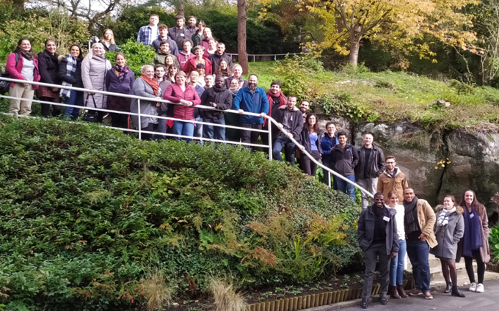
V.1 de InvaCost
¿cómo?
… Primer workshop de InvaCost
Noviembre 2019, París (Francia)
47 asistentes de 23 países
Hoy: 102 colegas de 39 países
InvaCost

Slide 19
METODOS
CONFINAMIENTO… Y … BÚSQUEDA DE COSTES
Notes:
UN EQUIPO internacional que busca los costes en sus paises de origen y en sus lenguas
Aprovechando que nos confinan, cada uno desde su lugar empezamos a buscar costes en nuestro idioma

Slide 20
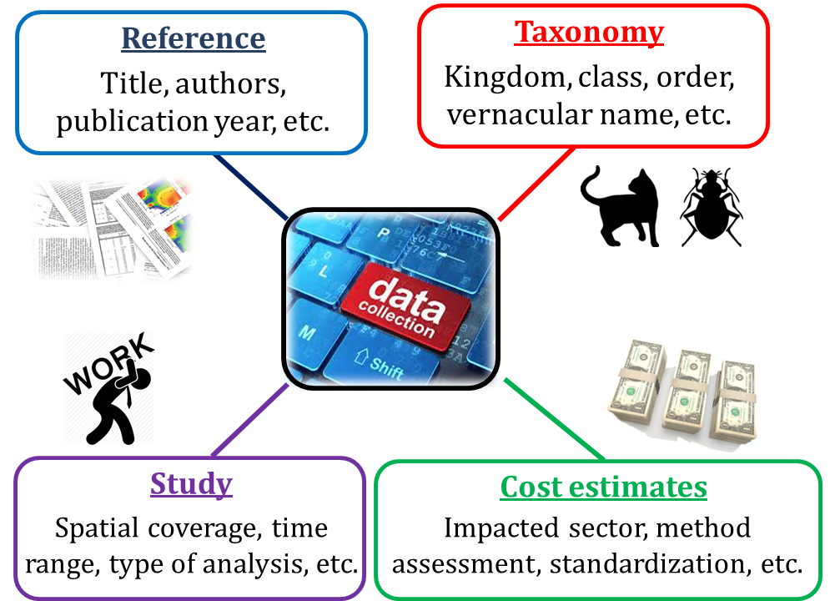
65 campos descriptivos
InvaCost
Diagne et al. 2020 Sci Data doi: 10.1038/s41597-020-00586-z

Slide 21
Resultados
EXPLICAR LA BASE DE DATOS!!!
Notes:
Pasar al xls

Slide 22
Resultados
Versión en lenguas no-inglesas de INVACOST !!!
5,212 costes!!
vs
2,419 costes
Notes:
Y nos ha permitido tener una versión de InvaCost con costes en lenguas no inglesas.
Que si comparamos con los datos que había previamente en inglés, pues son muchos!

Slide 23
Resultados
Muchos datos en lenguas no inglesas
3000
5,212 costes no ingleses
3000
Japonés
Ucraniano
Chino
Ruso
2000
Francés
2000
Francés
2500
2712
Español
1000
1000
2396 + 23
Español
2,419 costes en inglés
0
0
Búsqueda estandarizada en WoS, Google, Google scholar
Búsqueda focalizada: expertos, páginas web, etc.
+
Notes:
Aquí se ven mejor los costes en lenguas no inglesas
La mitad vienen de la busqueda estandarizada, con las palabras clave traducidas en los diferentes idiomas
Pero la otra mitad viene de busquedas a expertos y otros actores :
Como gestores, científicos o agentes del gobierno

Slide 24
Resultados
¿Qué aportan los datos en lenguas no inglesas?
Muchos más costes pero que no suponen tanto dinero
InvaCost v1.0: 1.288 billones US$ en inglés Los datos en lenguas no inglesas añaden 214 mil millones de US$
→ incremento del 16.6%
2500
Notes:
Las caracteristicas de los costes en lenguas no inglesas es que aunque el número de costes es mayor, representan poco dinero
La versión ingesa se incrementa en un 16% de dólares americanos cuando se añaden los costes en lenguas no inglesas

Slide 25
Resultados
¿Qué aportan los datos en lenguas no inglesas?
Número de especies invasoras
Especies en lenguas no inglesas
Especies in lengua inglesa
Especies compartidas
134
384
187
Notes:
Los datos en legnuas no inglesas aportan costes para especies para las cuales no existían datos anteriormente

Slide 26

Resultados
¿Qué aportan los datos en lenguas no inglesas?
Costes no ingleses
Costes ingleses
Número de costes
Gestión
*
Daños
*
Mix
Notes:
Con respecto al tipo de coste, vemos que los datos en lenguas no inglesas aportan muchos costes de gestión y no tanto de daños
Aunque los costes son siempre pequeños

Slide 27
Resultados
¿Qué aportan los datos en lenguas no inglesas?
Escala espacial
Costes no ingleses
Costes ingleses
Número de costes
Local
*
Country
*
Global
*
Unspecified
Notes:
Además, con respecto a la escala espacial, los costes en lenguas no inglesas son mayoritariamente a escalas locales, y pocos a escalas nacionales

Slide 28
Resultados
¿Qué aportan los datos en lenguas no inglesas?
Costes no ingleses
Costes ingleses
Sectores económicos afectados
Número de costes
Autoridades
*
Agricultura
*
Salud
Mix
Medio Ambiente
Bienestar público y social
*
Forestales
*
Sin especificar
Pesca
Notes:
Si miramos los sectores economicos afectados por las especies invasoras
los datos en lenguas no inglesas aportan muchos datos al sectores constituido por los organismos oficiales que gestionan las invasoras

Slide 29
Resultados
¿Qué aportan los datos en lenguas no inglesas?
Costes no ingleses
Costes ingleses
Distribución geográfica
Número de costes
(g)
Europa
*
América del Sur
Asia
Diversos / Sin especificar
Africa
*
América del Norte
*
America Central
*
Oceania, Islas del Pacífico
*
Notes:
Los dtos en lenguas no inglesas aportan muchos costes para Europa , tambien Amercia del Sur y Asia
Por supuesto no aportan a los paises anglofonos como los de America de Norte o Oceania

Slide 30
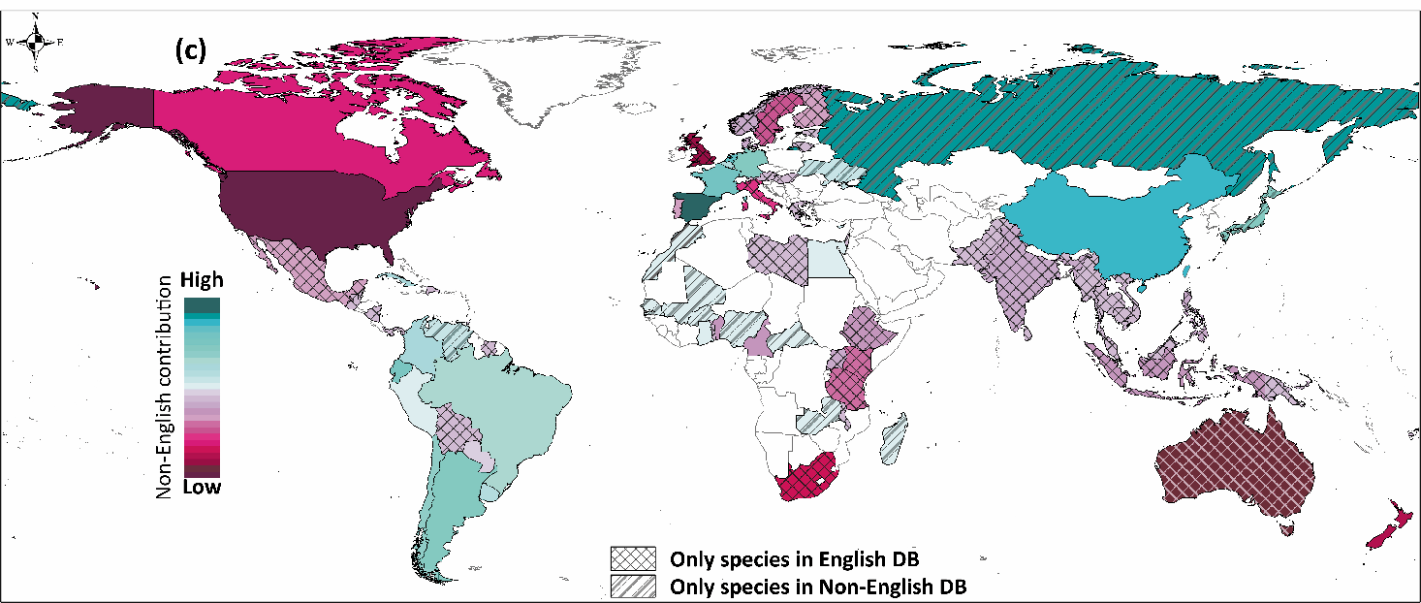
Resultados
¿Qué aportan los datos en lenguas no inglesas?
Muchos costes se añaden en países que no tenían ningún coste
> contribución de los costes no ingleses
> contribución de los costes ingleses
Notes:
En este mapa se ve mejor cual es la contribución de los datos en lenguas no inglesas
Como veis cuando la contribución de los datos no ingleses es mayor que la de los datos ingleses los paises aparecen coloreados en verde.
Y cuando los paises están rallados significa que en esos países sólo existen datos en lenguas no inglesas (si son verdes). P.e. en Rusia, solo hay datos en ruso.
Es ahí donde los datos en lenguas no inglesas llenan las lagunas en el conocimiento que existían en estos países
En el caso opuesto tenemos paises en los que solo hay datos en inglés como Australia.
España tiene una contribución muy alta de los datos no ingleses. Y en general eso se observa también en otros paises EU, en Sudamerica, o en China,

Slide 31
Resultados
¿Qué aportan los datos en lenguas no inglesas?
% costes añadidos
C&S Amer
EU
Africa
Asia
40%
83%
3.16%
75%
98% Spain
97% France
69% Germany
100%
Japan
Ecuador
51%
Heringer et al. 2021 Neobiota
Haubrock et al. 2021 Neobiota Diagne et al. 2021 Neobiota
Liu et al. 2021 Neobiota
Notes:
Aquí hemos cuantificado cuanto es el % de datos de costes en lenguas no inglesas que se añaden en los diferentes continentes. Amer N, Amer S, EU, Africa, Asia, Oceanía
Y en varios paises los % son altos como en España, Francia, o Japón, o incluso en Alemania

Slide 32
El caso de España – el coste de las EEI
España es un país grande y diverso
Gran diversidad de EEI
Legislación tardía de EEI:
- Ley 42/2007
- Catálogo de EEI, Real Decreto 630/2013
Responsabilidad disgregada geográficamente
Falta de coordinación a nivel nacional
Falta de información sobre estrategias de gestión
Notes:
España es uno de los paises más grandes de la EU
190 IAS establecidas

Slide 33
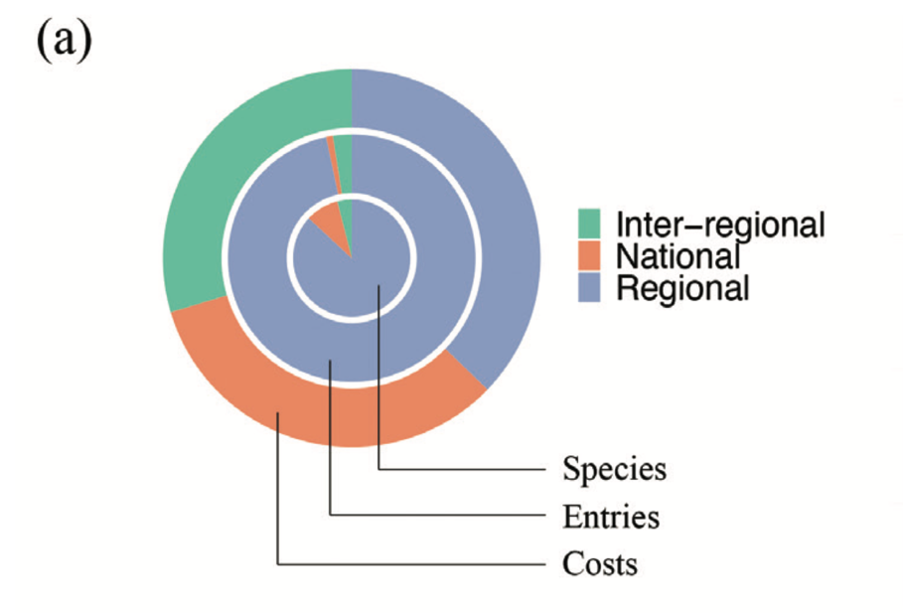
El caso de España – el coste de las EEI
Se buscaron costes en: - Confederaciones hidrográficas
Agencias de medio ambiente en CCAA
Costes en la literatura
Obtenemos:
Costes muy equilibrados en las 3 escalas
Más datos y EEI gestionadas a nivel de CCAA
# EEI
# costes
US $
Notes:
España es uno de los paises más grandes de la EU
190 IAS establecidas

Slide 34
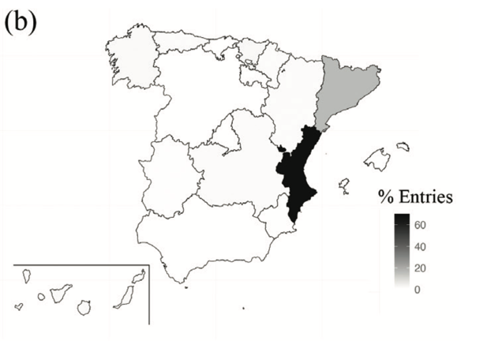
El caso de España – el coste de las EEI
Más datos en Valencia y Cataluña
Notes:
España es uno de los paises más grandes de la EU
190 IAS establecidas

Slide 35
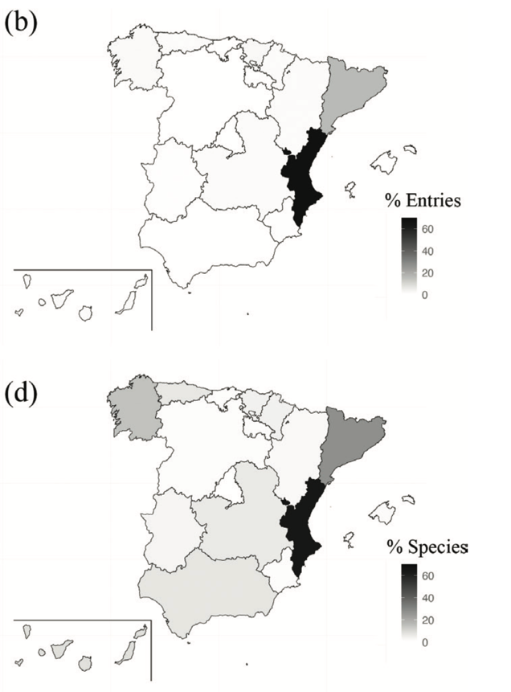
El caso de España – el coste de las EEI
Más datos en Valencia y Cataluña
Más EEI en Valencia, Cataluña, Galicia
Notes:
España es uno de los paises más grandes de la EU
190 IAS establecidas

Slide 36
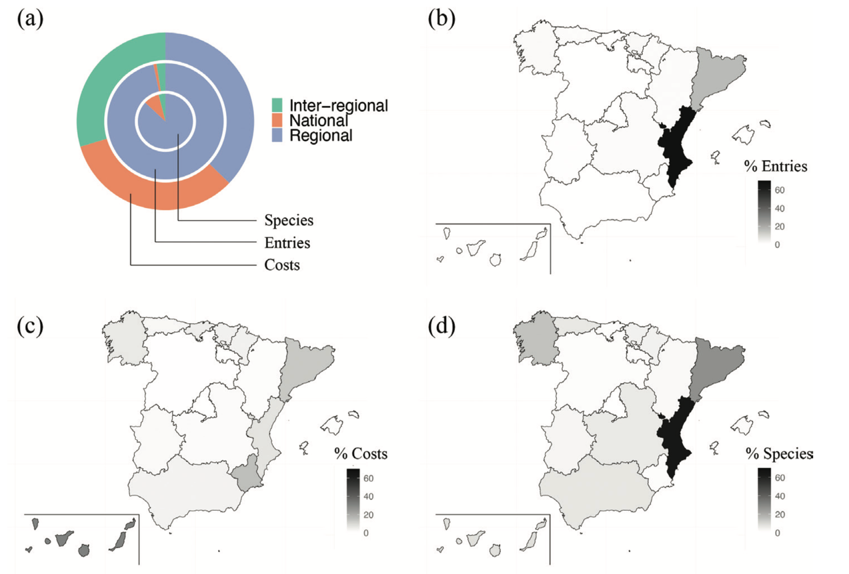
El caso de España – el coste de las EEI
Más datos en Valencia y Cataluña
Más EEI en Valencia, Cataluña, Galicia
Más costes en Canarias, Murcia y Cataluña
Notes:
Mas datos en Valencia desde 2009-2019 y en Cataluña desde 2014-2018
Mas EEI hasta 111, con una media de 16 EEI por region.
Más costes en Canarias, Murcia, Cataluña, Valencia y galicia
Castilla y León and La Rioja showed the lowest costs <1%

Slide 37
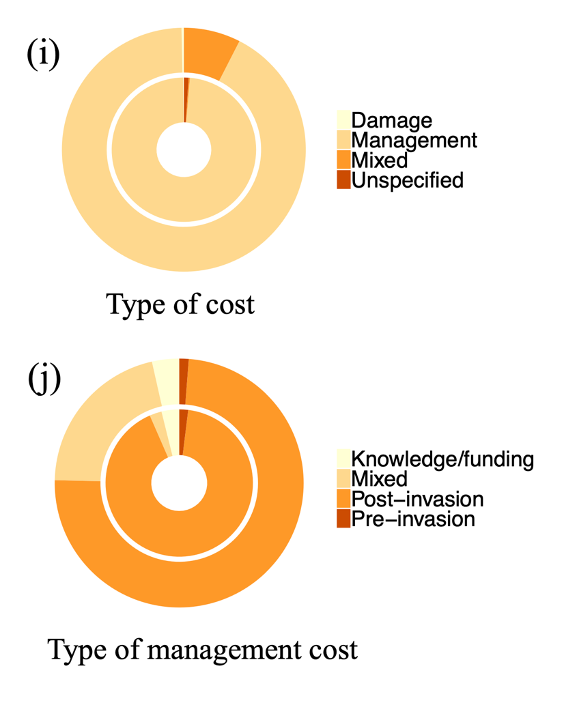
El caso de España – el coste de las EEI
La mayor parte de los costes son de gestión
(en vez de daños)
# costes
US$
La gestión es en su mayor parte post-invasión
(en vez de prevención)
Notes:
España es uno de los paises más grandes de la EU
190 IAS establecidas

Slide 38
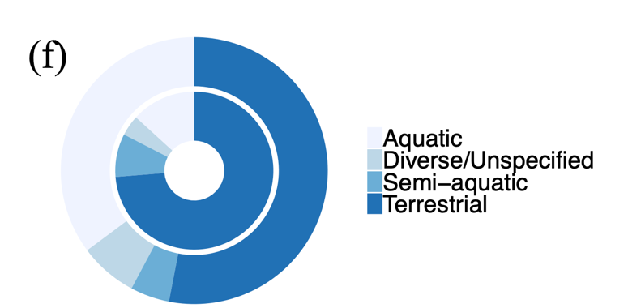
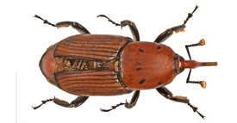
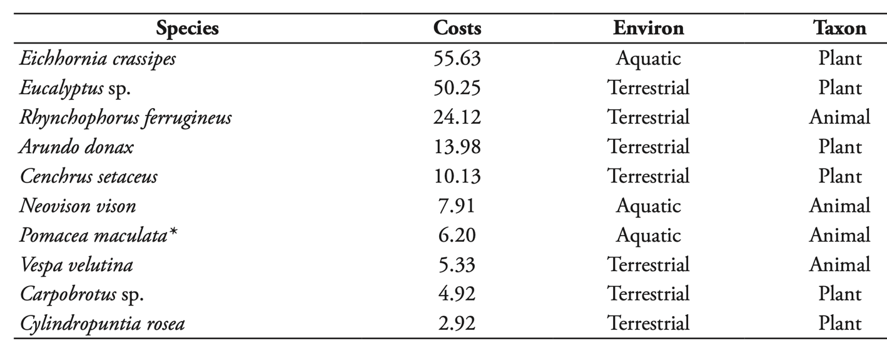
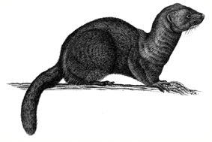
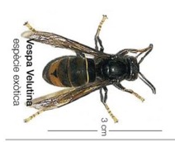
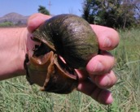
El caso de España – el coste de las EEI
Muchos costes en medio terrestre
Más caros los costes en medio acuático
# costes
US$
Picudo rojo de las palmeras
Visón americano
Caracol manzanz
Avispa asiática
Notes:
España es uno de los paises más grandes de la EU
190 IAS establecidas

Slide 39
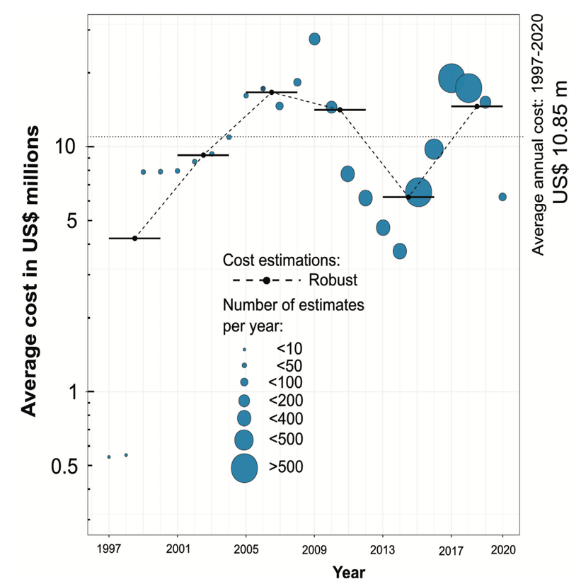
El caso de España – el coste de las EEI
Casi 10 millones € /año
1997-2020
4 millones €/año
13 millones €/año
Notes:
The average annual costs of biological invasions in Spain, taking into account only the robust data, was € 9.66 million over a time period from 1997 to 2020
La mayoria entre 2017 and 2020.
Costes Anuales se incrementan desde (€ 376 million al año antes del 2000 a € 12.99 million por año in the last 4 years

Slide 40
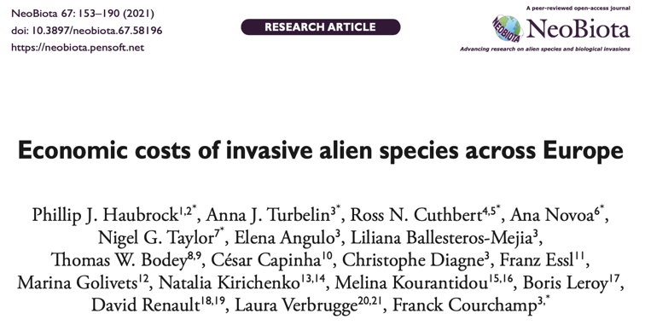
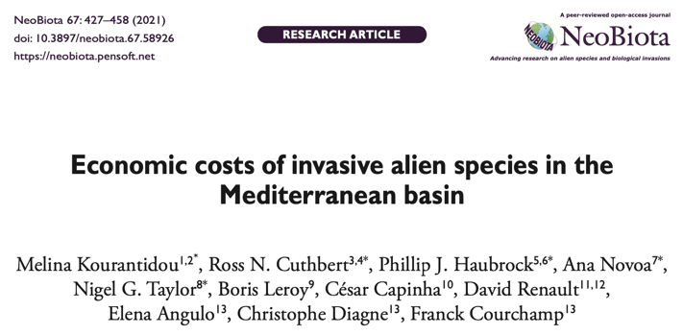
El caso de España – comparandonos con los países vecinos
Notes:
España es uno de los paises más grandes de la EU
190 IAS establecidas

Slide 41
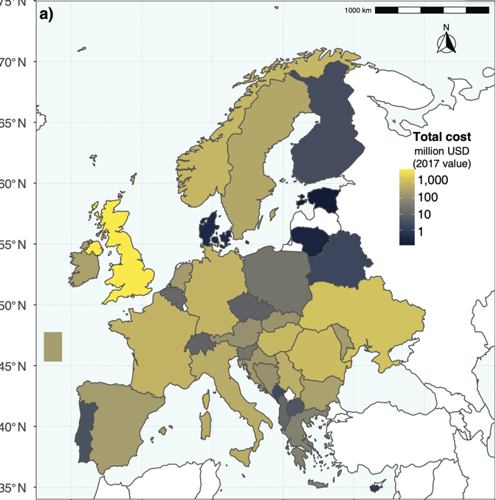
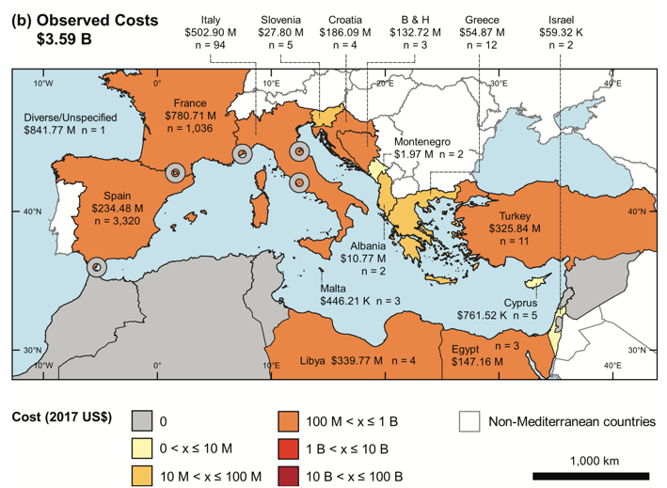
El caso de España – comparandonos con los países vecinos
Notes:
España es uno de los paises más grandes de la EU
190 IAS establecidas

Slide 42
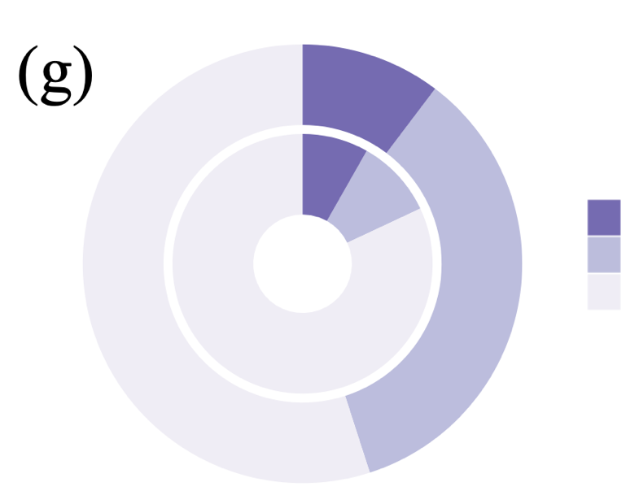
¿qué pasa con las áreas protegidas?
Areas protegidas
Areas no protegidas
No hay información
# costes
US$
¡Pocos datos en España!

Slide 43
¿qué pasa con las áreas protegidas?
Costes (US $)
Número de costes
¡Pocos datos en España!

Slide 44
Proyecto de investigación OAPN → solicitado 2022
(Ali€ns)
Los costes económicos de las especies exóticas invasoras en los parques nacionales insulares: predicción y estrategias de gestión – (Ali€ns)
Collaborative

Slide 45
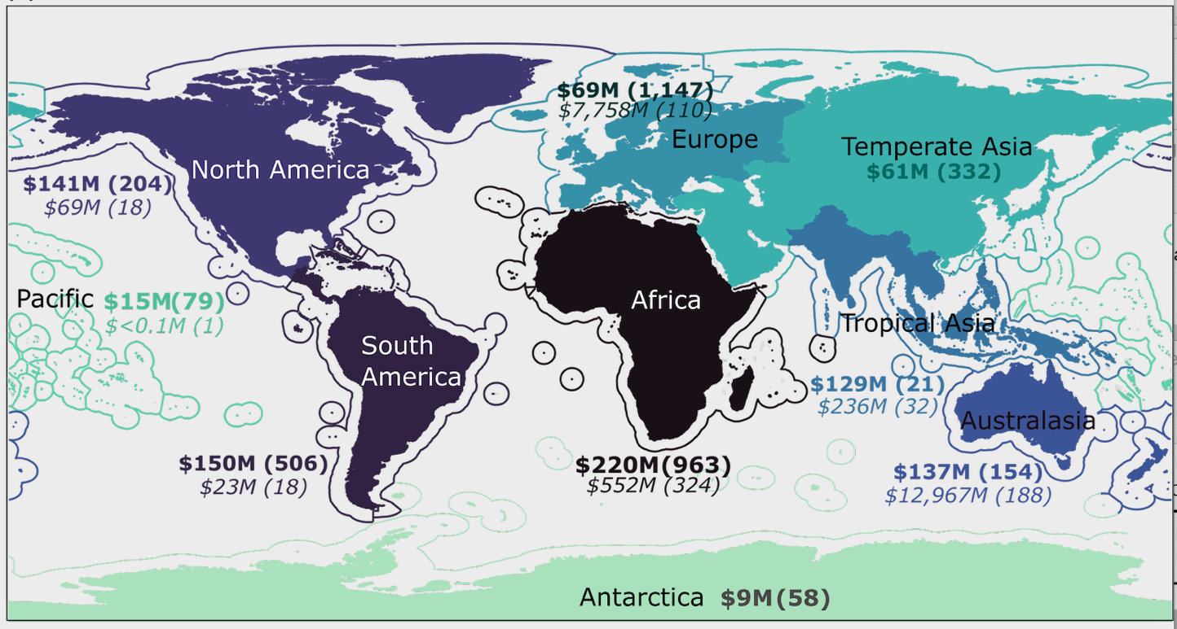
Costes en áreas protegidas del mundo → por continentes
Más US $
Menos US $
Notes:
Si miramos lo que pasa, haciendo un analisis de los datos de costes econ disponibles en todo el mundo
Vemos que los costes de las ares protegidas en Europa son intermedios con respecto a los otros continentes

Slide 46
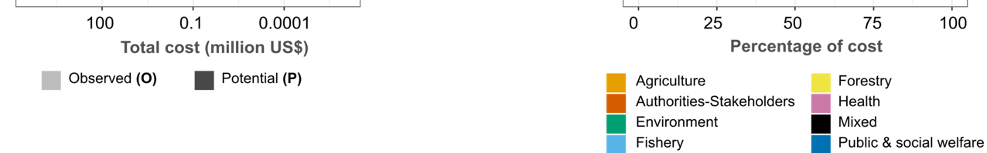
Costes en áreas protegidas del mundo → por sectores económicos
Notes:
Loc ostes potenciales son lógicamente más altos que los observados
Y se refieren a costes de medio ambiente y de bienestar social
Mientras que los costes obervados se refieren más bien a las autoridades y un poco a la agricultura

Slide 47
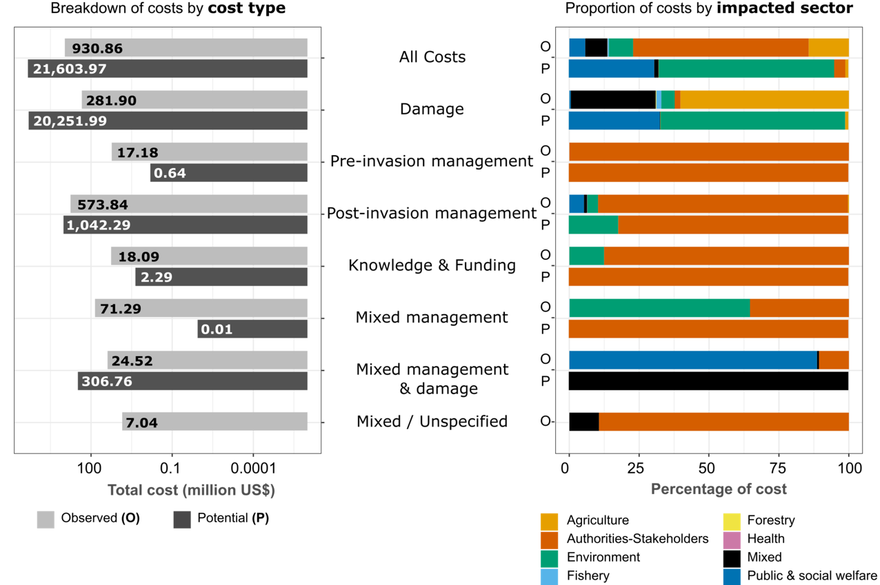
Costes en áreas protegidas del mundo → por sectores económicos
Notes:
Si nos fijamos en el grafico de la derecha y en los costes observados (en gris claro),
Vemosque despues de los daños, los costes más altos son de la gestión post-invasión
Y en el grafico de la derecha vemos que domina el color naranja de los costes de las autoridades en los costes que se refieren a gesstión
Mientas qe se refieren a otros sectores, como la agrucyltura o el medio ambiente o el bienestar social cuando se refieren a daños

Slide 48
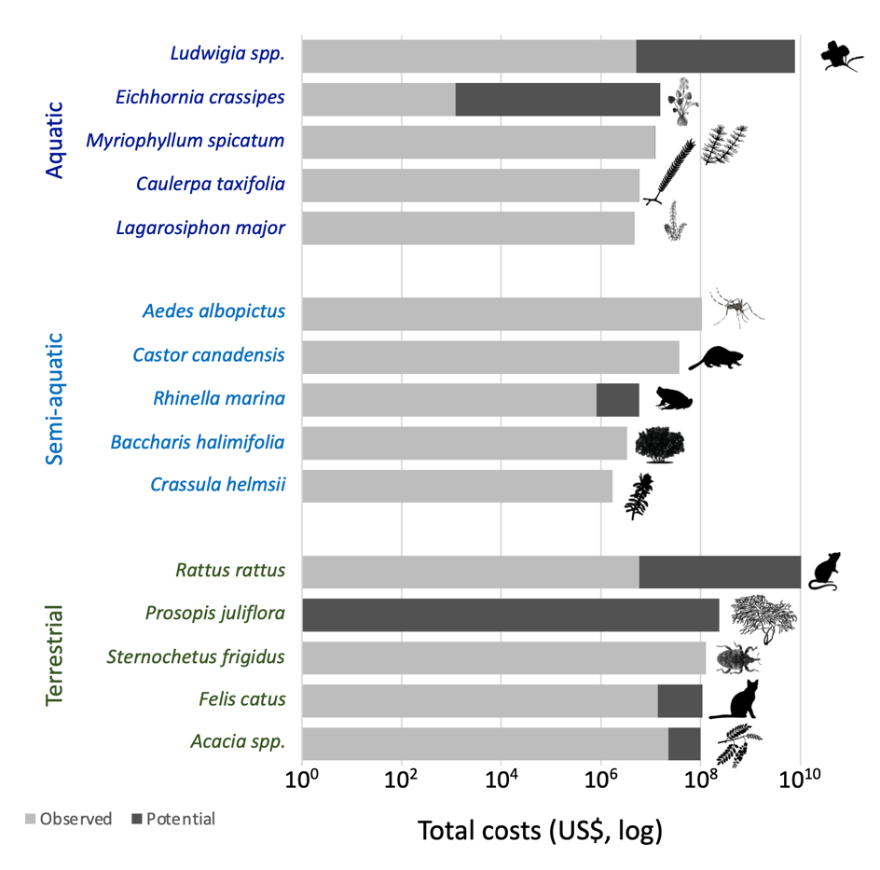
Costes en áreas protegidas → las especies más costosas por hábitat

Slide 49
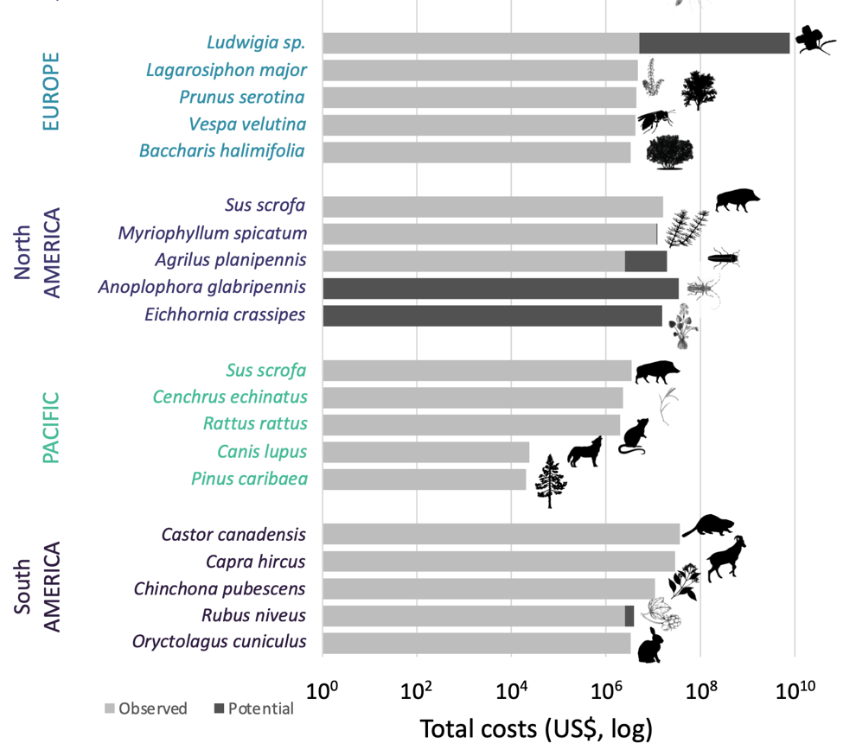
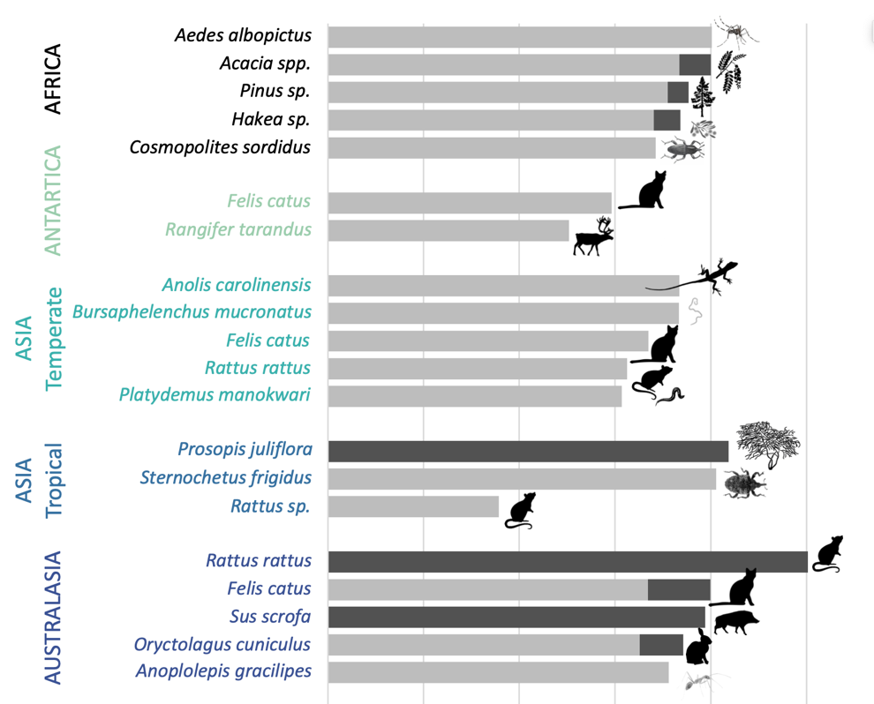
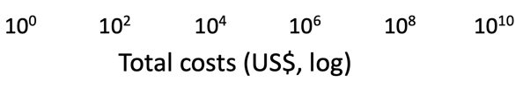
Costes en áreas protegidas → las especies más costosas por continente

Slide 50
Patrones generales
España:
Muchos costes sobre todo de gestión
Alta variación en la gestión entre CCAA
Especies acuáticas y plantas con costes mayores
En relación a países vecinos, tenemos menos costes
Areas protegidas:
Mayores costes en daños que en gestión
Se invierte mucho en post-invasión y poco en prevención
Muchos costes de plantas y en medios acuáticos
¡¡Costes muy subestimados!!

Slide 51

Los costes están muy subestimados
Los costes que tenemos muestran tan solo la punta del iceberg
Hay todavía lagunas geográficas y taxonómicas
La información de los costes es difícil de conseguir
(no está publicada)
No todos los impactos se pueden monetizar
Notes:
Même s il paraitrait qu on est arrivé a un but… non,
il y aura toujours des couts qu on n’a pas été cherché car on n a pas exploré tous les pays

Slide 52
Seguir metiendo datos en InvaCost
Collaborative
Crear un servicio nacional que :
Compile los costes
Incremente las interacciones ciencia-sociedad-gestores facilitando la transmisión de la información
➔ Obtener una gestión coordinada, adaptada y sostenible
InvaCost
InvaCost
InvaCost
InvaCost

Slide 53
Seguir metiendo datos en InvaCost
Collaborative
Crear un servicio nacional que :
Compile los costes
facilite la transmisión de la información
➔ Obtener una gestión coordinada, adaptada y sostenible
InvaCost
InvaCost
InvaCost
InvaCost
- Intensificar los esfuerzos en las regiones que gestionan y/o reportan menos.
- Reportar los costes separadamente en los Parques Nacionales
➔ Incentivizar la prevención y el control a diferentes escalas

Slide 54
Proyecto de investigación OAPN
(Ali€ns)
Los costes económicos de las especies exóticas invasoras en los parques nacionales insulares: predicción y estrategias de gestión – (Ali€ns)
EEI en los parques y extensión
costes de gestión de las EEI en parques o en InvaCost
predicción temporal de los costes económicos
Planes de gestión de EEI en cada parque
Collaborative

Slide 55

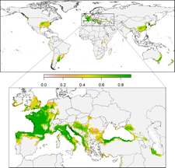
(Ali€ns)
Tarea1
Listados de EEI
¿Hay datos en el parque?
Estimaciones de costes
Estimaciones de superficie
Datos propios de los parques
Información geográfica
Costes
económicos
InvaCost v.4.1
Gestión
Selección de datos
T2
IC_PN
T3
IC4Cast
AreaEEI
T4
Costes / Ha.
Costes anuales /Ha
Costes totales/sp/parque
IC4Cast_anual
Resultados de costes de gestión

Slide 56











(Ali€ns)
Tarea1
Listados de EEI
¿Hay datos en el parque?
Estimaciones de costes
Estimaciones de superficie
Distribución taxonómica
Datos propios de los parques
Información geográfica
Costes
económicos
InvaCost v.4.1
€
Gestión
Selección de datos
T2
IC_PN
T3
IC4Cast
Planes estratégicos de gestión de EEI
AreaEEI
T4
T6
Evolución de los costes
pasada, presente, futura
Costes / Ha.
Costes anuales /Ha
Costes totales/sp/parque
IC4Cast_anual
€
Resultados de costes de gestión

Slide 57









Liliana Ballesteros-Mejia
Christophe Diagne
Franck Courchamp
(CNRS Orsay, France)
¡Gracias!
Ana Novoa Pérez

